Slide 1
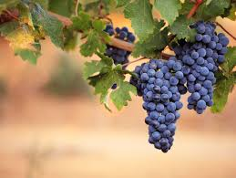
復活的生命
+
復活的大能
==》
多結果子的生命

Slide 2
多結果子（1）

Slide 3
【約翰福音 15:1～4】
我是真葡萄樹、我父是栽培的人。凡
屬我不結果子的枝子、他就剪去．凡
結果子的、他就修理乾淨、使枝子結
果子更多。 現在你們因我講給你們
的道、已經乾淨了。你們要常在我裡
面、我也常在你們裡面。枝子若不常
在葡萄樹上、自己就不能結果子．你
們若不常在我裡面、也是這樣。

Slide 4
【約翰福音 15:5～8】
我是葡萄樹、你們是枝子．常在我裡面
的、我也常在他裡面、這人就多結果
子．因為離了我、你們就不能作甚麼。
人若不常在我裡面、就像枝子丟在外面
枯乾、人拾起來、扔在火裡燒了。 你
們若常在我裡面、我的話也常在你們裡
面、凡你們所願意的、祈求就給你們成
就。你們多結果子、我父就因此得榮
耀、你們也就是我的門徒了。

Slide 5
【約翰福音 15:16～17】
不是你們揀選了我、是我揀選了你們、
並且分派你們去結果子、叫你們的果子
常存．使你們奉我的名、無論向父求甚
麼、他就賜給你們。我這樣吩咐你們、
是要叫你們彼此相愛。

Slide 6
【哥林多前書 13:4～8a】
愛是恆久忍耐、又有恩慈．愛是不嫉
妒．愛是不自誇．不張狂．不作害羞的
事．不求自己的益處．不輕易發怒．不計算人的惡．不喜歡不義．只喜歡真理．凡事包容．凡事相信．凡事盼望．凡事忍耐。愛是永不止息．

Slide 7
【加拉太書5:22～23a】
聖靈所結的果子，就是仁愛，喜樂，和
平，忍耐，恩慈，良善，信實，溫柔，
節制 ．

Slide 8
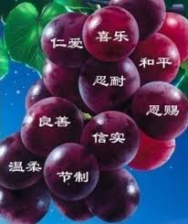

Slide 9
為什麼用葡萄樹？

Slide 10
葡萄樹的特性
生存能力很強
根部吸水能力
樹葉調控能力
結果不受影響

Slide 11
【民數記 13:17～20】
摩西打發他們去窺探迦南地、說、你們
從南地上山地去．看那地如何、其中所
住的民是強是弱、是多是少、 所住之
地是好是歹、所住之處是營盤是堅城。
又看那地土是肥美、是瘠薄、其中有樹
木沒有．你們要放開膽量、把那地的果
子帶些來．那時正是葡萄初熟的時候。

Slide 12
【民數記 13:23】
他們到了以實各谷、從那裡砍了葡萄
樹的一枝、上頭有一挂葡萄、兩個人
用杠抬著．又帶了些石榴和無花果來。

Slide 13
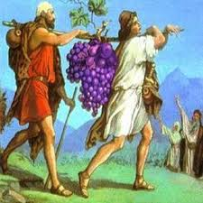

Slide 14
【以賽亞書 5:1～3】
我要為我所親愛的唱歌、是我所愛者的
歌、論他葡萄園的事。我所親愛的有葡
萄園、在肥美的山岡上．他刨挖園子、
撿去石頭、栽種上等的葡萄樹、在園中
蓋了一座樓、又鑿出壓酒池．指望結好
葡萄、反倒結了野葡萄。耶路撒冷的居
民、和猶大人哪、請你們現今在我與我
的葡萄園中、斷定是非。

Slide 15
【以賽亞書 5:4～6】
我為我葡萄園所作之外、還有甚麼可作
的呢．我指望結好葡萄、怎麼倒結了野
葡萄呢。現在我告訴你們、我要向我葡
萄園怎樣行．我必撤去籬笆、使他被吞
滅、拆毀牆垣、使他被踐踏．我必使他
荒廢、不再修理、不再鋤刨．荊棘蒺藜
倒要生長．我也必命雲不降雨在其上。

Slide 16
【以賽亞書 5:7】
萬軍之耶和華的葡萄園、就是以色列
家、他所喜愛的樹、就是猶大人．他指
望的是公平、誰知倒有暴虐．指望的是
公義、誰知倒有冤聲。

Slide 17
【約翰福音 15:1～2】
我是真葡萄樹、我父是栽培的人。凡
屬我不結果子的枝子、他就剪去．凡
結果子的、他就修理乾淨、使枝子結
果子更多。

Slide 18
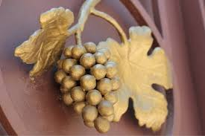

Slide 19
【約翰福音 15:1～2】
我是真葡萄樹、我父是栽培的人。凡
屬我不結果子的枝子、他就剪去．凡
結果子的、他就修理乾淨、使枝子結
果子更多。

Slide 20
四種狀態
不結果子
少結果子
多結果子
更多果子

Slide 21
兩種工作
剪去
修剪

Slide 22
神的期盼為何？

Slide 23
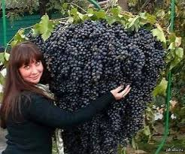
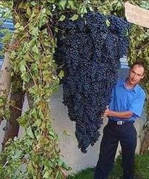
以實各葡萄

Slide 24
隨時的連結
意志/選擇/決定都與
神的心意/目標對齊

Slide 25
安靜的依靠
安靜不用力
安息不急躁
順服無己意

Slide 26
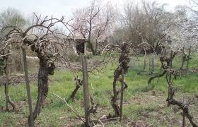
你的目標是什麼？

